Slide 1


PIANO FORMATIVO
TRANSIZIONE 5.0 ED EFFICIENTAMENTO ENERGETICO:
COMPETENZE PER IL FUTURO SOSTENIBILE
INTRODUZIONE ALL’ENERGIA E A I CONSUMI ENERGETICI
Modulo 1
Concetti base, consumi mondiali e impatti
Tel: 06 95029607 Cell: 351 8418902 Email: info@montecapital.it

Slide 2

COS'È L'ENERGIA?
Definizione:
L'energia è la capacità di compiere lavoro, produrre calore, muovere oggetti o modificare lo stato della materia.
Tel: 06 95029607 Cell: 351 8418902 Email: info@montecapital.it

Slide 3

QUALI SONO LE Forme di energia?
Meccanica – movimento, forza, posizione (macchine, veicoli)
Elettrica – flusso di cariche (dispositivi, illuminazione)
Termica – calore (riscaldamento, climatizzazione)
Chimica – immagazzinata nei combustibili (gas, petrolio, biomassa)
Nucleare – da fusione/fissione dell'atomo
Rinnovabile – da sole, vento, acqua (inesauribile)
Tel: 06 95029607 Cell: 351 8418902 Email: info@montecapital.it

Slide 4
COME SI MISURA L’ENERGIA?
Joule (J) – standard internazionale
kWh – kilowatt-ora (misurazione domestica/aziendale)
MWh, GWh, TWh – per grandi quantità
Tel: 06 95029607 Cell: 351 8418902 Email: info@montecapital.it

Slide 5
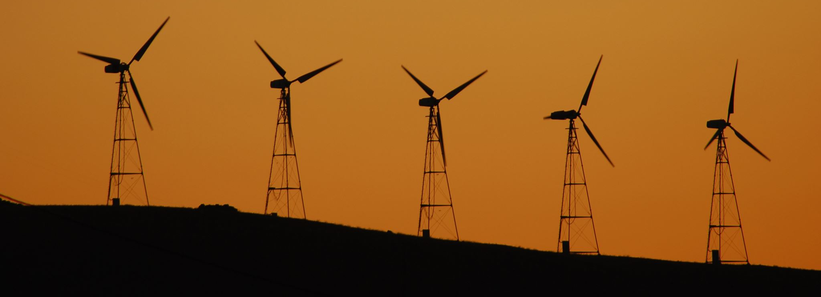
L'energia non scompare, si trasforma. una quantità di energia iniziale produce sempre una quantità equivalente di effetto finale
Legge di conservazione
Tel: 06 95029607 Cell: 351 8418902 Email: info@montecapital.it

Slide 6

ENERGIA PRIMARIA vs ENERGIA FINALE
Energia Primaria:
Risorsa così come si trova in natura
Esempi: gas naturale, petrolio greggio, carbone, raggi solari, vento
Deve essere trasformata per diventare utilizzabile
È la sorgente "grezza"
Energia Finale:
Energia realmente disponibile all'utente
Esempi: elettricità dalla presa, gasolio alla pompa, calore da riscaldamento
Quella che paghi in bolletta
Tel: 06 95029607 Cell: 351 8418902 Email: info@montecapital.it

Slide 7
Perdite nel processo di trasformazione:
Ogni passaggio comporta dispersione (circa 25–35% dell'energia primaria):
Perdite termiche nei generatori e trasformatori
Dispersioni nelle reti di trasmissione (cavi che si riscaldano)
Inefficienze negli impianti di trasformazione
Sprechi durante il trasporto
Implicazione: Se vuoi 100 kWh di energia finale, devi partire da 130–150 kWh di energia primaria. Il resto è bruciato.
Tel: 06 95029607 Cell: 351 8418902 Email: info@montecapital.it

Slide 8
DOVE CONSUMIAMO ENERGIA? (Settori mondiali)
Settore | % Consumi
Civile (residenziale + terziario) | 39%
Trasporti | 30%
Industria e manifatturiero | 23%
Agricoltura e servizi | 8%
Tel: 06 95029607 Cell: 351 8418902 Email: info@montecapital.it

Slide 9
Cosa significa:
Più di un terzo dell'energia mondiale serve a riscaldare/raffreddare case e uffici
Un terzo serve a muovere persone e merci
Un quarto serve a fabbricare beni (acciaio, plastica, cemento, ecc.)
Opportunità di riduzione:
Se migliorassimo l'efficienza di questi tre settori del 30%, risparmieremmo il 23% dell'energia mondiale. Non è fantastico, è fattibile.
Tel: 06 95029607 Cell: 351 8418902 Email: info@montecapital.it

Slide 10
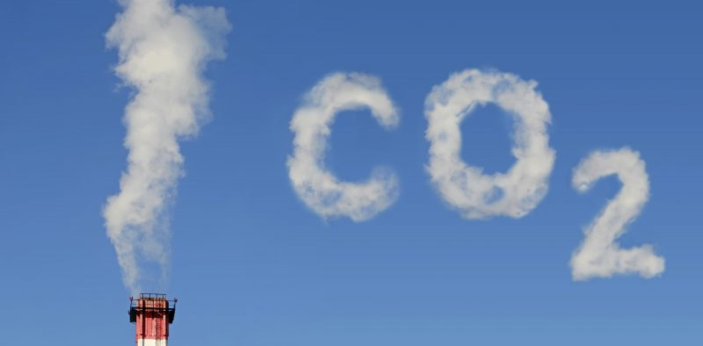
IL PROBLEMA: LA COPERTA DI CO₂
La Terra è avvolta da una "coperta" invisibile di gas che trattiene il calore. Nel 1800 era spessa 280 parti per milione. Oggi è 420 ppm. È aumentata del 50%.
La conseguenza fisica:
Temperatura terrestre salita di +1,1°C rispetto all'era pre-industriale
IPCC (scienziati ONU): margine sicuro è 1,5°C
Rimangono 0,4°C di "budget" climatico
A ritmo attuale, questo budget finisce entro il 2034 (10 anni)
Tel: 06 95029607 Cell: 351 8418902 Email: info@montecapital.it

Slide 11
Dove viene questa CO₂?
I 5 settori più impattanti:
Energetico (centrali, riscaldamento) – 27%
Trasporti (aerei, camion, auto) – 24%
Industria pesante (acciaio, cemento, chimico) – 21%
Agricoltura (allevamenti, fertilizzanti) – 10%
Edilizia (case nuove, costruzioni) – 9%
Il dato che nessuno conosce:
Secondo Eurostat, il 60% delle aziende europee non sa quanta CO₂ produce. Non misura, non controlla. È come guidare al buio. Non puoi ridurre quello che non misuri.
Tel: 06 95029607 Cell: 351 8418902 Email: info@montecapital.it

Slide 12

PAUSA
Ci vediamo tra 20 minuti
Tel: 06 95029607 Cell: 351 8418902 Email: info@montecapital.it

Slide 13
CONSUMI ENERGETICI IN ITALIA
Situazione attuale (2025):
L'Italia dipende dall'importazione di energia dall'estero (circa 75%)
Consumi in calo del 25,8% dal 2005 al 2025 (effetto efficienza + crisi economica)
Crescita della quota di rinnovabili negli ultimi 10 anni (30% nel 2024, era 15% nel 2014)
Tel: 06 95029607 Cell: 351 8418902 Email: info@montecapital.it

Slide 14
Obiettivi UE per l'Italia entro il 2030:
Riduzione consumi energetici: –11,7%
Aumento rinnovabili: almeno 42,5% del mix energetico
Riduzione emissioni CO₂: –55% rispetto a 1990
Se l'Italia raggiunge il 42,5% di rinnovabili, significa che 42 kWh su 100 arrivano da sole, vento, acqua (zero emissioni). I restanti 57,5 kWh vengono ancora da carbone e gas, ma il mix è già completamente cambiato rispetto a oggi (dove era 60% fossile).
Tel: 06 95029607 Cell: 351 8418902 Email: info@montecapital.it

Slide 15
GLI IMPATTI: ECONOMICI E AMBIENTALI
Impatto Ambientale (Visto nella coperta CO₂)
Rischi climatici concreti:
Ondate di calore estreme (>45°C) sempre più frequenti
Aumento precipitazioni intense (alluvioni, frane)
Innalzamento dei mari (coste a rischio)
Perdita di biodiversità (ecosistemi che crollano)
Questi non sono scenari da film di fantascienza. Stanno accadendo adesso (2024-2025).
Tel: 06 95029607 Cell: 351 8418902 Email: info@montecapital.it

Slide 16
Impatto Economico
Carbon Tax (la tassa che arriva):
Ogni tonnellata di CO₂ prodotta, paghi una tassa
Oggi: ~50 euro/tonnellata
2028: 100 euro/tonnellata
2030: 150–200 euro/tonnellata
Tel: 06 95029607 Cell: 351 8418902 Email: info@montecapital.it

Slide 17
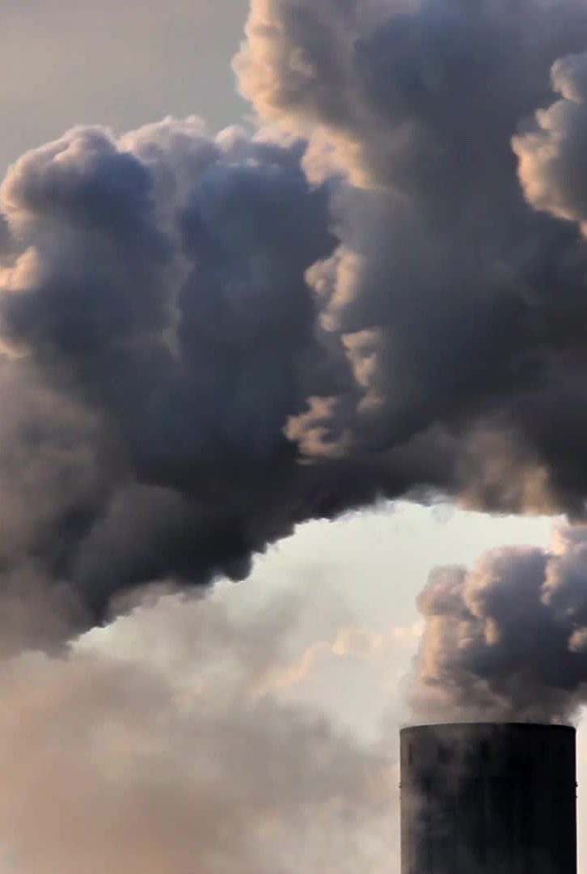
Esempio concreto di una fabbrica media:
Produce: 10.000 tonnellate di CO₂/anno
Tassa nel 2025: 10.000 × 50 = 500.000 € all'anno
Tassa nel 2030: 10.000 × 150 = 1.500.000 € all'anno
Se non riduce le emissioni, paga 1,5 milioni all'anno per sempre.
Se riduce le emissioni del 40% (intervento fattibile):
Emissioni residue: 6.000 tonnellate
Tassa nel 2030: 6.000 × 150 = 900.000 €/anno
Risparmio: 600.000 €/anno, cioè 6 milioni in 10 anni
Inoltre: costi operativi di energia scendono del 30–40%
Una fabbrica che spende 2 milioni/anno in bollette energetiche può ridurre a 1,2–1,4 milioni
Risparmi di 600.000–800.000 €/anno in energia
Total vantaggio economico di agire: 600k (carbon tax) + 700k (energia) = 1,3 milioni/anno
Tel: 06 95029607 Cell: 351 8418902 Email: info@montecapital.it

Slide 18

Impatto sulla Competitività
I banchieri hanno cambiato idea:
35 trilioni di euro sono investiti in fondi ESG (sostenibili)
Azienda sostenibile → prestito al 3% di interesse
Azienda inquinante → prestito al 5% di interesse
Differenza: 2% l'anno, che su 100 milioni = 2 milioni all'anno di costi extra
I clienti votano col portafoglio:
73% dei consumatori preferisce brand sostenibili (Nielsen)
Gen Z: 74% rifiuta marchi inquinanti
Nel B2B: Amazon, BMW, LVMH chiedono esplicitamente piani di carbon neutrality ai fornitori
I talenti vanno altrove:
Aziende con piani di sostenibilità vedono candidature spontanee +30–50%
Aziende inquinanti vedono i migliori talenti andare via
Tel: 06 95029607 Cell: 351 8418902 Email: info@montecapital.it

Slide 19

PERCHÉ SERVE LA TRANSIZIONE ENERGETICA
Sintesi: Tre ragioni obbliganti
Ragione climatica
Abbiamo 10 anni per ridurre emissioni di almeno il 50% per stare sotto 1,5°C di riscaldamento.
Ragione economica
Agire costa meno che non agire. Carbon tax, perdita clienti, costi energetici crescenti, tassi d'interesse peggiori: il costo di non fare supera il costo di fare.
Ragione competitiva
Chi transisce adesso diventa il leader del mercato. Chi aspetta perde talenti, clienti, e capacità di finanziamento.
Opportunità nascoste
Nuove tecnologie: pannelli solari, pompe di calore, batterie, sensori intelligenti → innovazione industriale
Nuovi lavori: energy manager, renewable engineer, carbon analyst → 300.000+ posizioni in Europa
Nuovi mercati: aziende verdi possono accedere a clienti che non comprano da inquinanti
Profitti crescenti: ridurre costi energetici del 30–40% = margini migliori
Tel: 06 95029607 Cell: 351 8418902 Email: info@montecapital.it

Slide 20
ROADMAP DEL CORSO
Abbiamo visto:
Cosa è l'energia, come si misura
Dove consumiamo (5 settori del 75% delle emissioni)
Il problema climatico (coperta CO₂, +1,1°C, 10 anni)
Il costo economico (tasse, energia, competitività)
Nei prossimi moduli:
Modulo 2 – Come usare meno energia senza rinunciare a nulla (Efficienza Energetica)
Modulo 3 – Dove trovare energia pulita (Fonti Rinnovabili)
Modulo 4 – Come il digitale rende tutto più smart e misurabile (Transizione 5.0)
Modulo 5 – Come integrare processi digitali per ottimizzare davvero (Integrazione Digitale 2025)
Tel: 06 95029607 Cell: 351 8418902 Email: info@montecapital.it

Slide 21

DOMANDE & FAQ
Quale parte vi incuriosisce di più?
Dove vedete rischi o opportunità?
Tel: 06 95029607 Cell: 351 8418902 Email: info@montecapital.it

Slide 22
GrAZIE DELL’attenzione
A domani con il MODULO 2
Tel: 06 95029607 Cell: 351 8418902 Email: info@montecapital.it

